Slide 1

面向对象设计（3）-UML
刘欣
QQ: 3340792577 微信：liuxinlehan
微信公众号：码农翻身(coderising)

Slide 2
学习UML的好处
终于能看懂领导画的UML图了
终于可以在概念层面和别人交流了
注意： UML不是OOA/OOD, 它只是一种表示法

Slide 3

UML的阴和阳

Slide 4
Class Diagram
类(Class)封装了数据和行为，，它是具有相同属性、操作、关系的对象集合的总称
类图展示类及类之间的静态关系
和具体实现/语言无关

Slide 5
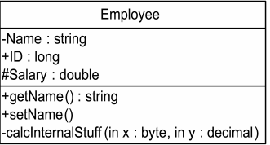
Class的图形化标识
分为三部分的矩形
类名
属性（字段）
方法（操作）
修饰符
+public
- private
#protected
抽象类：斜体字 （或者用<<abstract>>表达）
静态变量或者方法用下划线

Slide 6
类之间的关系
Has a
关联 ： 一个对象需要“知道”另外一个对象
聚合： 集合-成员关系
组合： 整体-部分， 具备生命周期控制
Is a
继承
依赖

Slide 7
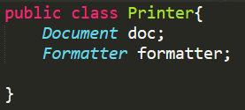
Class 之间的关系： 关联
一个类需要知道另外一个类属性和方法才能工作
关联可以是单向的也可以是双向的
Has a 关系
实例变量

Slide 8
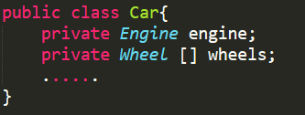
Class 之间的关系： 聚合(Aggregation )
聚合也是一种关联
表达整体和部分的关系，仅仅通过语法层面无法区分是关联还是聚合， 需要考察类之间的逻辑关系
A聚合了B, 但是B可以在A创建之前就存在
实例变量

Slide 9
Class 之间的关系： 组合(Composition)
比聚合更强的关联， 同样， 聚合和组合无法通过语法来区别
整体的对象负责代表部分的对象的生命周期
Document由Page组合而成， Page是由Document来创建

Slide 10
常见的多重性关联关系(Multiplicity)
表达方式 | 说明
1 | 正好有一个
0..* | 可以没有，或者有多个
1..* | 至少有一个，可以有多个
0..1 | 没有或者有一个

Slide 12
例子
计算机
CPU，主板，硬盘，键盘，鼠标
航母编队
航空母舰，预警机，潜艇，驱逐舰
订单(Order)
订单项(LineItem)
调查问卷
问卷选项

Slide 13
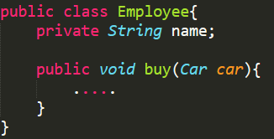
Class 之间的关系： 依赖
体现为局部变量、方法的参数或者对静态方法的调用

Slide 14
Class 之间的关系： 继承

Slide 15
3分钟练习
画出Singleton模式的类图

Slide 17
何时使用类图？
要关注关键的概念和类
不要事务巨细，画出所有的类
不要只关注结构而忘了行为
类需要行为来验证

Slide 18
Sequence Diagram 顺序图/时序图
描述了对象之间传递消息的时间顺序
顺序图的主要元素
对象/参与者
时间线
消息
激活

Slide 19
来源：《UML精粹》

Slide 20
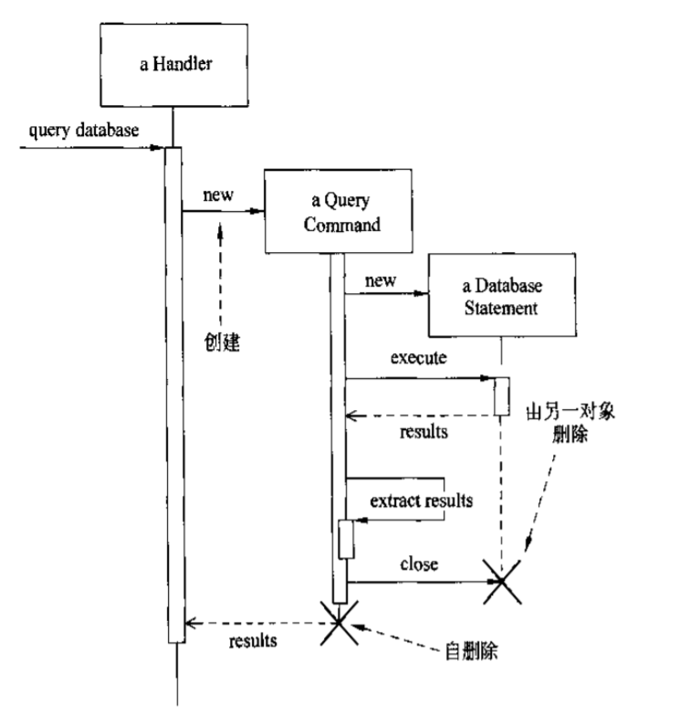
来源：《UML精粹》

Slide 21
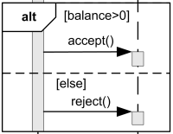
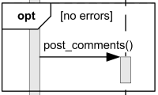
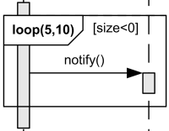
Sequence Diagram 的 Combined Fragment

Slide 22
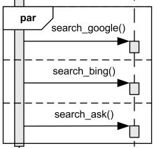
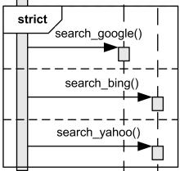
Sequence Diagram 的 Combined Fragment

Slide 23
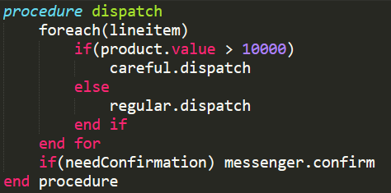
三分钟练习：画出和下列代码对应的顺序图
来源：《UML精粹》

Slide 24
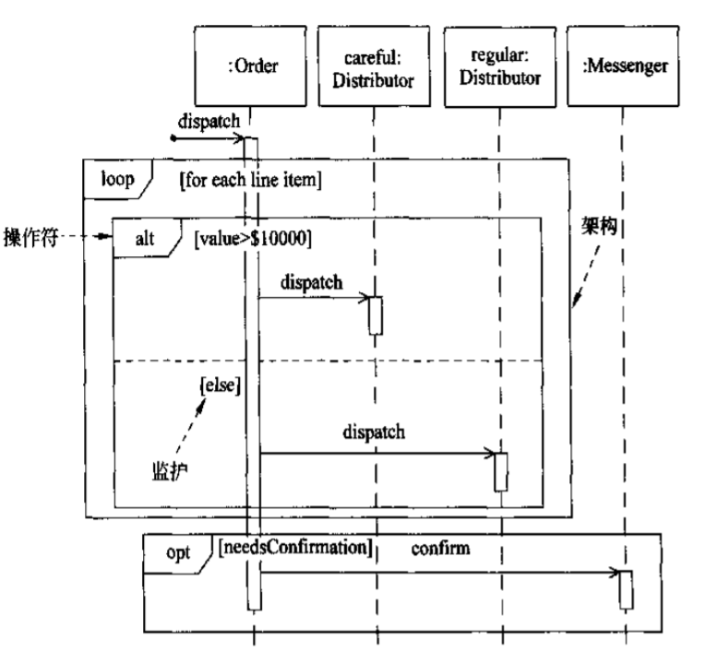
来源：《UML精粹》

Slide 25
Use case
a use case is a list of actions or event steps, typically defining the interactions between a actor and a system, to achieve a goal
Use case 把系统当做黑盒子， 只考虑和系统的交互， 不考虑内部的实现。
是一种有效的需求分析技术
Formal use case vs informal use case

Slide 26
Use case 例子
名称 | Place Order
Actors | 已经注册过的用户 未注册的用户 订单交付系统 计费系统
Triggers | 用户表明他要购买他选择的商品
preconditions | 用户已经选择了商品
Post-conditions | 订单在系统中创建 用户会获得一个大概的到货时间

Slide 27
名称 | Place Order
Normal flow | 1. 用户表明他想要对选中的产品下订单 2. 系统展示用户之前保存过的收货地址 3. 用户确认收货地址 4. 系统展示订单详情和费用 5. 用户确认订单信息无误。 6. 系统把订单信息提交给交付系统做评估 7 交付系统返回一个估计的到货时间 8. 系统把估计到货时间展示给用户 9. 用户确认下订单 10. 系统通知计费系统对用户扣费 11. 计费系统确认费用已经扣除 12. 系统提交订单给交付系统来处理。 13. 交付系统确认订单正在处理中 14. 系统告知用户订单已经付费，并且订单提交成功。 用户退出系统

Slide 28
名称 | Place Order
Alternative flow | 2A ： 用户没有登录，需要提示用户登录 执行Use case “Login” Use case 继续
Alternative flow | 3A : 用户想改变收货地址， 不想用之前保存的地址 用户表明他想用一个不同的收货地址 用户为这个订单输入一个新的收货地址 系统验证新收货地址 Use case 继续
Alternative flow | 9A ： 用户对到货日期不满意，取消订单 用户请求订单取消 系统向用户确认订单已经取消 Use case 终止

Slide 29
Informal use case
名称 | Place Order
Actor | 已经注册过的用户 未注册的用户 订单交付系统 计费系统
Basic flow | 用户对选中产品下单 系统展示之前保存的收货地址，用户可以确认，或者输入新的收货地址 系统展示订单详情和费用， 用户确认或者取消订单 系统通过交付系统获得估计的到货时间，展示给用户 用户可以确认下单，或者取消订单 系统通过计费系统对用户扣费，并且正式提交给交付系统 系统通知用户订单提交成功 用户退出系统

Slide 30
Use case diagram
Use case diagram试图回答这几个问题
软件系统是为谁建立的？
软件系统必须做什么事情？
描述了用户的各种需求，向用户展示了其所需要的系统的整体结构及其边界
Actor
Use case
Relation

Slide 31



Actor （活动者）
Actor是指向软件系统发出请求，或享受系统服务的事物。
Actor可以是人，也可以是系统：定时器，时钟，硬件设备

Slide 32
Use case （用例）
用例是指系统的一个功能模块。
命名惯例： 动词+名词

Slide 33
Use case （用例）

Slide 34
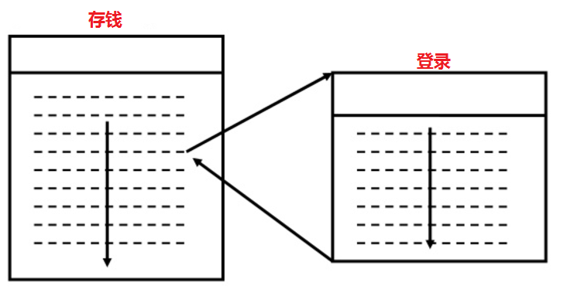
Use case 的关系 ： include

Slide 35
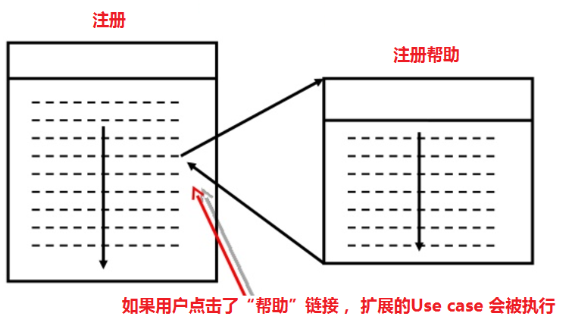
Use case 的关系 ： extend

Slide 36
Use case 的关系 ： generalization

Slide 37
我的个人经验
UML可以让你对系统全局有个了解
对阅读源码也很有用
但是，文档非常容易过时
把代码写完就不错了，还让我更新文档？
类图，顺序图描述了细节，容易落后于代码的更新
用例图相对稳定
在讨论或思考时用UML图沟通想法很有用
一个白板就够了

Slide 38
作业2：画出一个购物网站的Use case 图
用户可以搜索产品
用户可以查看产品的细节
用户可以登录
用户可以把产品加入购物车
用户可以下订单

Slide 39
作业1：骰子游戏
骰子游戏，一次丢两个骰子，如果总和是7则赢， 否则就输
从中提取类， 画出类图和顺序图
类提示： Player , DiceGame, Dice

